Slide 1

Web Services com Jakarta EE
definições
JUG HUILA
@Fénix Innovation

Slide 2
Web Services com Jakarta EE
JUG HUILA
@Fénix Innovation

Slide 3
Web Services
E um sistema de software interoperavel projetado para suportar a interacção maquina a maquina numa rede.
Os Web Services são considerados aplicações modulares autocontidos e auto descritivos que podem ser publicadas, localizadas e chamadas pela Web

Slide 4

Arquitetura de software headless (Dullahan)
O Durahan, também chamado de Dullahan e Gan Ceann, é um tipo de criatura lendária imortal proveniente da mitologia irlandesa. Ele não tem cabeça e geralmente é visto montado num cavalo negro, também sem cabeça, e carregando sua própria cabeça nos braços.

Slide 5
Arquitetura de software sem cabeça ou headless
O Termo Arquitetura Sem Cabeça Faz Referência Ao Conhecido MVC Orientado A Serviços REST E Javascript Clients.
Uma “Arquitetura de software sem cabeça ou headless” é conceito emergente da comunidade de desenvolvimento de software.
Faz referência a aplicativos da Web que dividem o código fonte de forma limpa entre o código do Servidor e Cliente.
No lado do servidor por exemplo, serviços REST que definem a estrutura dos dados e lógica de negócio(comportamento).
No lado lado do cliente JavaScript, que invoca a lógica e processa os dados. Tipicamente como parte do padrão de projeto MVC.

Slide 6
Arquitetura de software sem cabeça
O termo “sem cabeça”, dai o vinculo ao nome Dullaham, é o cerne da ideia. O conceito baseia-se num software de que falta uma parte e de forma proposital e tem sua utilidade aumentada. Essa arquitetura prevê que uma das camada que normalmente estaria junta a aplicação, não exista, ou seja, a aplicação só possui o back-end, ficando a cargo de quem usar o software montar seu front-end conforme sua necessidade.

Slide 7
API, REST e microservices
É exatamente o papel que hoje softwares com API`s fazem. Fornecem endpoints seguindo a ideia da arquitetura de microservices, forçando as interfaces visuais separadas consumir esses web services e se beneficiar deles de forma independente e desvinculada. Os benefícios são diversos. Possibilita uma liberdade de personalização imensa e o uso em diversos canais de comunicação, em resumo uma comunicação multicanal.

Slide 8
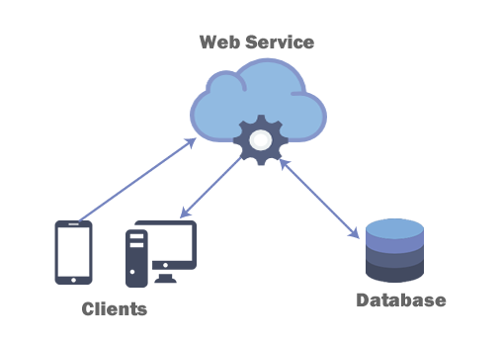
Arquitetura dos Webservices

Slide 9
Representational State Transfer, REST
Estilo arquitetónico para sistemas hipermdia distribudos.
O REST não esta vinculado a nenhuma tecnologia ou plataforma especca - é simplesmente uma maneira de
projetar coisas para funcionar como a Web
O REST usa os metodos basicos de interacção remota interna do HTTP (PUT, POST, GET e DELETE) aplicando sua semântica pretendida para aceder qualquer recurso referenciavel para a URL

Slide 10
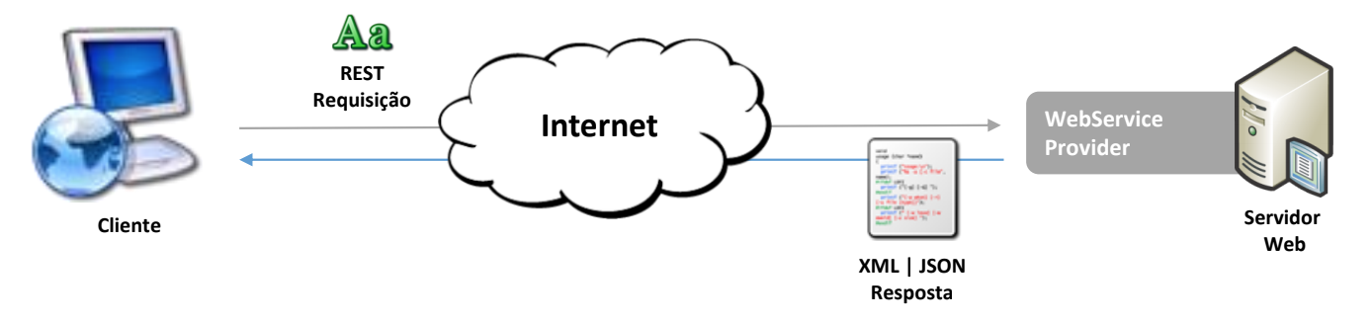
REST
Regras REST - Cliente e Servidor
O cliente se preocupa com a apresentação para o servidor e o estado da aplicação
O servidor se preocupa com o armazenamento dos dados e a lógica do negocio
Benefcios
Portabilidade da interface de usuario (Desktop, Mobile, API)
Escalabilidade (Multiplos servidores e clientes)

Slide 11
RESTful

Slide 12
RESTful
Servicos da Web que utilizam o modelo REST.
Os servicos da Web RESTful são identicados por URIs, que oferecem um espaco de enderecamento global para recursos e servicos

Slide 13
Verbos HTTP

Slide 14
Verbos HTTP
GET:
Solicita uma representação especifica de um recurso.
As solicitações só devem recuperar dados.
PUT:
Cria ou atualiza um recurso com a representação fornecida.
DELETE:
Elimina o recurso especicado.
POST:
Submete dados a serem processados pelo recurso identicado.
PATH:
Aplica modicações parciais em um recurso

Slide 15

JSON
JavaScript Object Notation

Slide 16
JSON (JavaScript object notation – Notação de Objectos Javascript
Formato leve para troca e transmissão de dados
Para seres-humanos
fácil leitura e compreensão
Para máquinas
fácil de construir e interpretar
Baseado num subconjunto da sintaxe do Javascript
Formato independente de linguagem
Comparado ao XML
Menor
Mais fácil e rápido de construir

Slide 17
Sintaxe básica do JSON
A sintaxe JSON é basicamente um subconjunto da sintaxe JavaScript, onde:
Os dados são representados em pares nome / valor.
Os as chavetas encapsultam objetos e cada nome é seguido por ':' (dois pontos), os pares nome / valor são separados por ‘,’ (vírgula).
Os parenteses rectos contêm matrizes e os valores são separados por, (vírgula).

Slide 18


Estruturas fundamentais do JSON
Objectos (Object)
e
Arrays

Slide 19
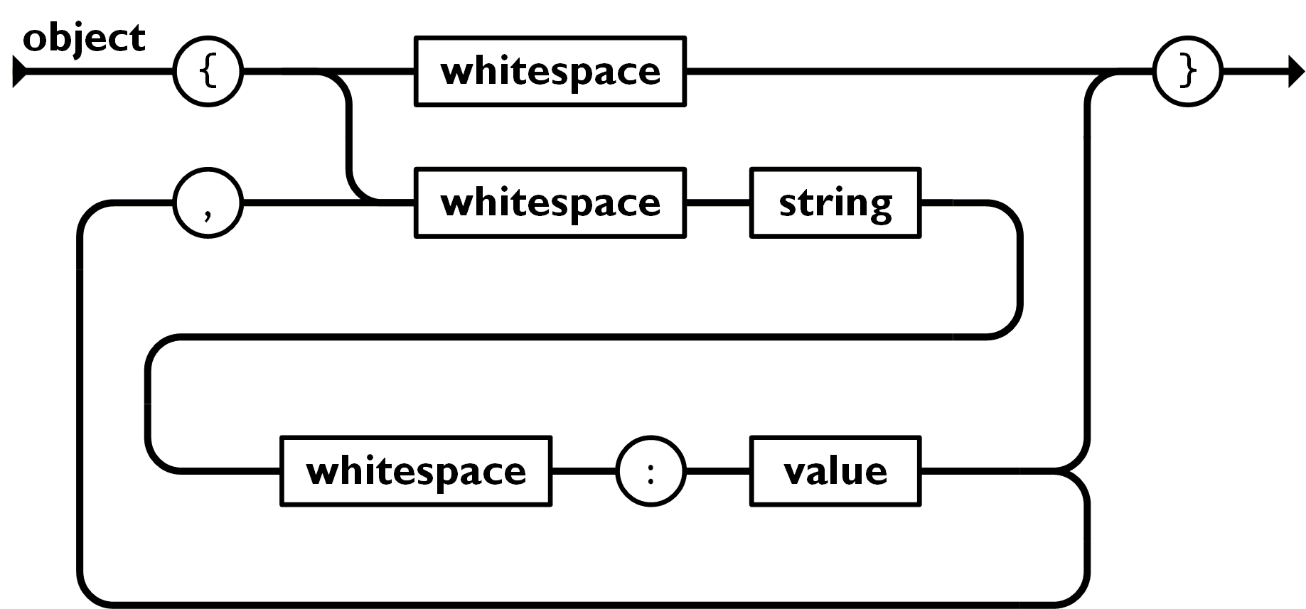
Object do JSON

Slide 20
Object do JSON - SINTAXE
{ string : value, .......}
Exemplo:
{
"id": "011B",
“titulo": “GUIA PRÁTICO PARA APRENDER A FALAR EM PÚBLICO",
“autor”: “Sandra Mateus”,
"preço": 4000,00 Kz
}
{
"id": "011A",
“titulo": “NETWORKING",
“autor”: “Sandra Mateus”,
"preço": 2500,00 Kz
}
{
"id": "011B",
“titulo": “Tucokwe – Origem e significado dos nomes em Cokwe",
“autor”: “Josefa Mige”,
"preço": 5000,00 Kz
}

Slide 21
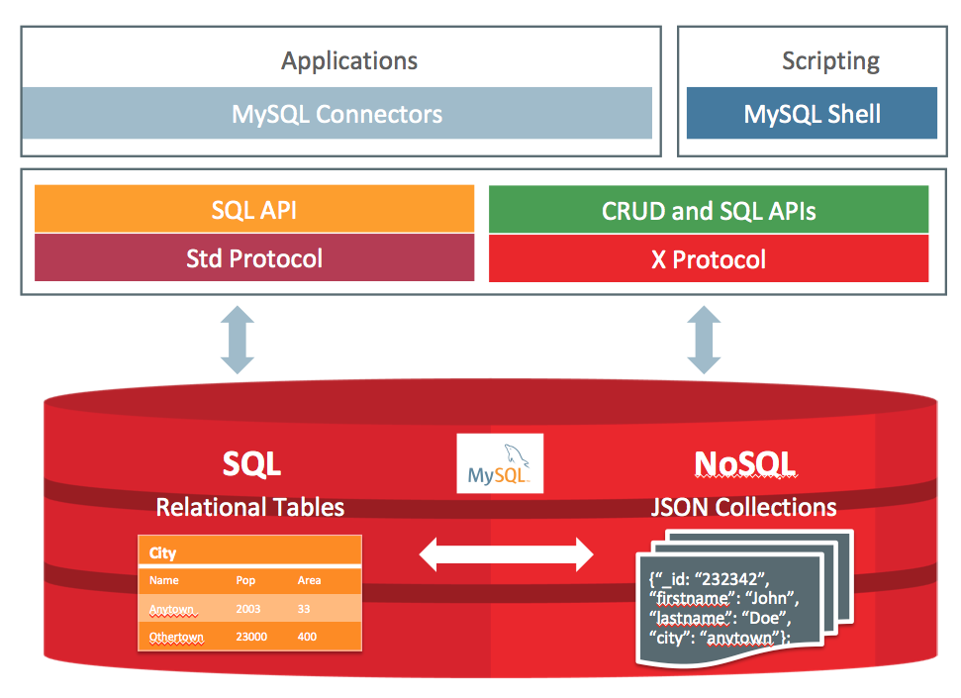

Slide 22
Array do JSON
Uma array é uma coleção de valores ordenados.
O array começa com [conchete de abertura e termina com ]conchete de fecho. Os valores são separados por ‘,’vírgula.

Slide 23
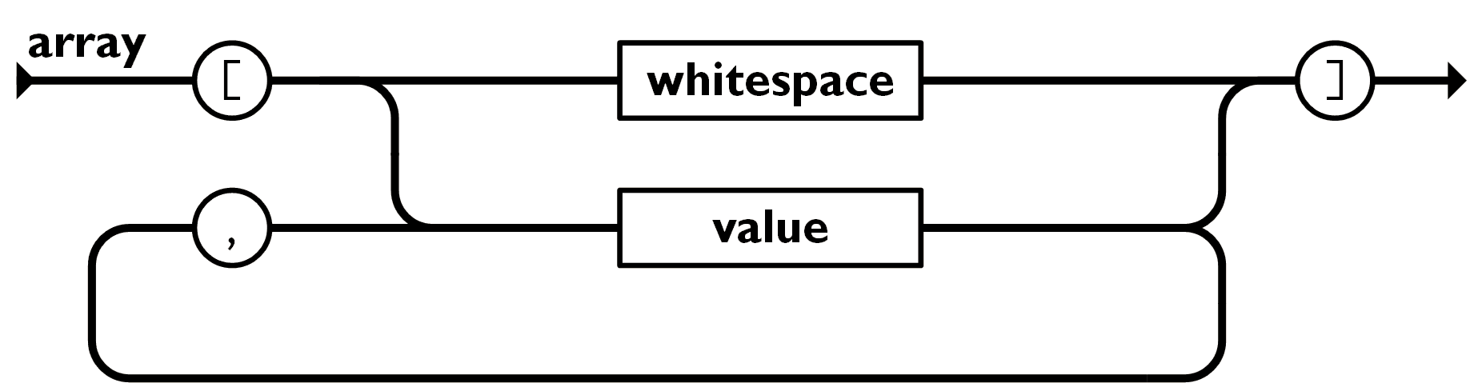
Array do JSON
Um valor (value, na imagem acima) pode ser uma cadeia de caracteres (string), ou um número, ou true ou false, ou null, ou um objeto ou um array. Estas estruturas podem estar aninhadas.

Slide 24
Array do JSON
Os arrys podem ser valores de uma propriedade de um objecto:
{"nome":“Maria Kaneka", “idade":30, “linguas":[ “Nyaneka”, “Umbundo”, “Fiote”, “Kimbundo”, “Kikongo”, “Tchokwe”, ] }

Slide 25
Array do JSON
livros.json
{
"livros": [
{
"id":"01",
"titulo": "Networking",
"edicao": "I edição",
"autor": "Sandra Mateus"
},
{
"id":"02",
"titulo": "Liderança o que é realmente",
"edicao": "I edição",
"autor": "Amândio Vaz Velho"
}
]
}

Slide 26
Prática
Ferramentas:
Postman | Netbeans 12 (Java 11)| Payara Server 5 | MYSQL 8

Slide 27
Passos
Criar o recuro (serviço)
Configurar a aplicação
Implantar a aplicação no servidor

Slide 28
Exemplo de recurso
@Path(“helloworld")
public class HelloWorld {
public HelloWorld() {
}
@GET
@Produces(MediaType.TEXT_HTML)
public String getHtml() {
return "<html><body><h1>Hello, World!!</body></h1></html>";
}
}

Slide 29
Exemplo de recurso
@GET
@Produces(MediaType.TEXT_PLAIN)
public String sayPlainTextHello() {
return “Alo Huila. Este e um recurso";
}

Slide 30
Exemplo de recurso
@Path("alo")
public class HelloService{
@GET
@Path("/{param}")
public Response getMsg(@PathParam("param") String msg) {
String output = "Saudaçoes a todos. A Huila é uma linda cidade. Assina: " + msg;
return Response.status(200).entity(output).build();
}
}

Slide 31
Configuração da aplicação
@ApplicationPath("webresources")
public class ApplicationConfig extends Application {
}

Slide 32
Um exemplo mais complexo com JPA (ou JDBC)

Slide 33
À prática

